Slide 1
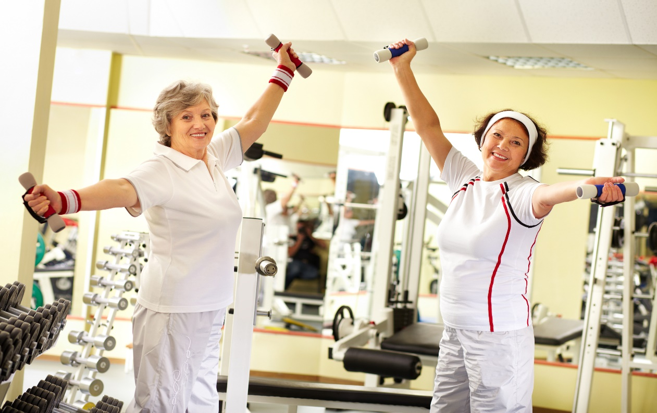
MODUL 4
Hvordan træner man sine muskler og hvordan starter man?

Slide 2
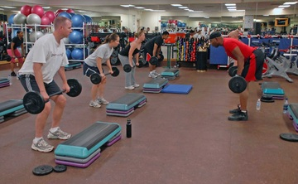
At vedligeholde og udvikles ens fysiske styrke.
Muskler er muskler, uanset på hvem de sidder på - uanset alderen af den der bærer dem.
MUSKLER BLIVER STØRRE OG STRÆRKERE, HVIS DE ARBREJDER TIT, MEGET OG HÅRDT NOK.
DE BLIVER MINDRE OG SVAGERE HVIS DE IKKE ARBEJDER TIT NOK – LÆNGE NOK OG HÅRDT NOK..

Slide 3
DE GODE NYHEDER

Slide 4
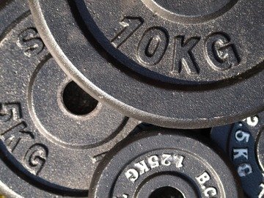
Seniorer +60 har same effect og udbytte
Af træning og opbygning af muskelmasse
Som yngre mennesker.
10 til 45% forøgning efter 8 – 12 ugers
regulær træning af muskel styrken.
Den opbyggede styrke er ikke kun opnået via en forøget muskelmasse –
Men skyldes også en øgning af antal nervetråde.

Slide 5
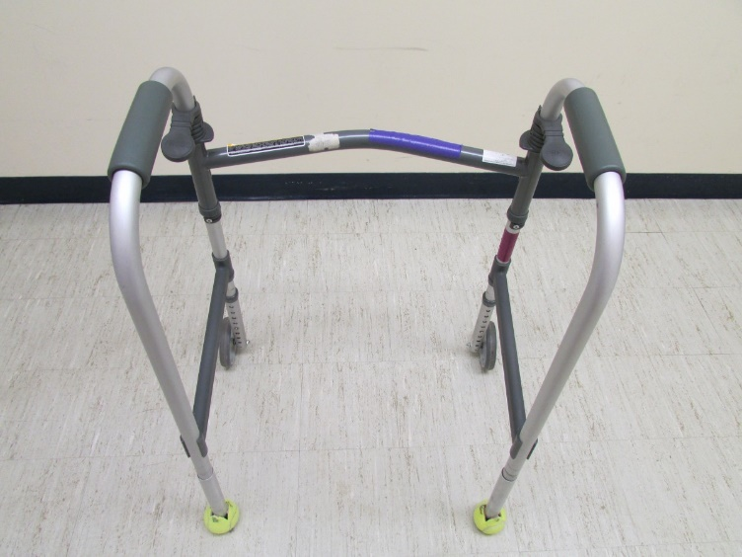
Svage ældre –(plejehjemsbeboere) blev tilbudt
Styrke træning
på bade et moderat niveau (40% af max kapacitet) op til
Høj niveau (80% af max kapaciteten)
3 x per uge i 10 uger
Det førte til en forbedring på 37% til 61% I deres evne til
At rejse sig fra stolen
Gå på trapper.
6 minutters gå test.

Slide 6
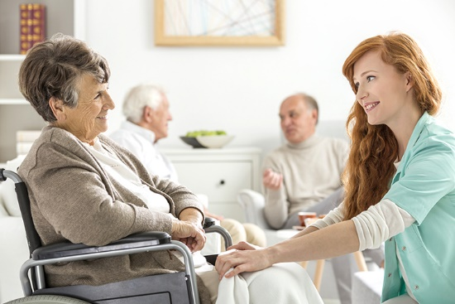
Andre undersøgelser og test.
Viste at nogle plejehjems beboere havde forbedret sig med helt op til
170 til 190 %
MÅLET MÅ SELVFØLGELIG VÆRE
At undgå at miste muskelkraft systematisk dag efter dag – måned efter måned - år efter år så vi ender i en situation, hvor vi får brug for hjælp.

Slide 7
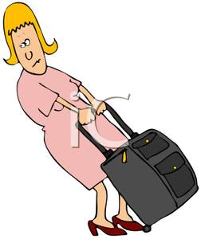
LAD OS SLÅ FAST
Reserve kapacitet I muskelstyrke
Kun opbygges via styrketræning
Ikke via konditionstræning
5 kg

Slide 8
Så hvad gør vi – og hvor starter vi?

Slide 9
Hvordan træner man styrke.
Hvordan fastholder vi – hvordan udvikler vi styrke.
Rule
Du tester
Din muskelstyrke ved at putte, så meget vægt i “posen” så du stadig,
kan løfte posen
15-18 gange.
Du prøver dig ganske simpelt frem.
You must not be able to get over the 18 times with a properly performed exercise.
If you are over 18, you need to pay more attention.

Slide 10
Hvordan træner man styrke.
Hvordan fastholder vi – hvordan udvikler vi styrke.
Rule
Du skal arbejde på en 18 Repetition Maximum (RM).
Typisk, vil du arbejde/træne 2 eller 3 x 18 på hver øvelse, 2 eller 3 gange om ugen.
Så er du startet. Snart vil der skulle mere vægt til.
18 x RM tilhører den absolutte milde ende, når vi taler styrketræning. Det foreslås, at du gradvist bevæger dig nedad i mængden af RM og opad i vægt, hvis du vil udføre effektiv styrketræning.

Slide 11
Hvordan træner man styrke.
Hvordan fastholder vi – hvordan udvikler vi styrke.
Rule
En simple model.
I 3 til 4 uger løfter du 15 to 18 RM.
Så same antal uger men nu 12 to 15 x RM men med højere vægt.
Så 10 til 12 x – med endnu højere vægt.
Målet er at slutte på 8 til 10 x på højeste vægt, som du langsomt øger.
TIL SLUT.
MAN SKAL IKKE VÆRE I STAND TIL AT LØFTE VÆGTEN MERE END 10 X.
HVIS DU KAN – SÅ SKAL DU ØGE VÆGTEN.
INDTIL DU ER TILFREDS.

Slide 12
HVIS VI LIGE HUSKER TILBAGE PÅ PLEJEHJEMSBEBOERNE – SÅ BEHØVER VI IKKE GÅ SÅ HÅRDT TIL DEN
Rule
VI TRÆNER JO IKKE FORDI VI SKAL TIL DE OLYMPISKE LEGE. –
VI TRÆNER FOR AT BEVARE VORES SELVSTÆNDIGE LIVSFORM SENERE I LIVET.

Slide 13
HVIS VI LIGE HUSKER TILBAGE PÅ PLEJEHJEMSBEBOERNE – SÅ BEHØVER VI IKKE GÅ SÅ HÅRDT TIL DEN
Rule
Start træning på et niveau svarende til
40 % af vores maksimale kapacitet og så langsomt arbejde op imod.
At træne på 80 % af vores maksimale kapacitet 2 gange om ugen,.

Slide 14
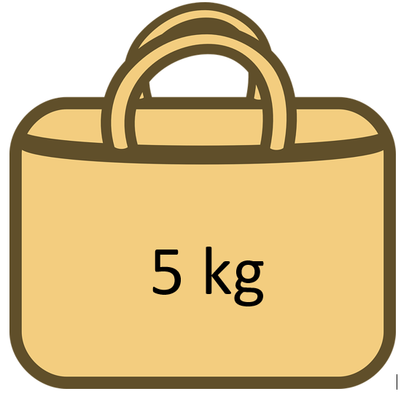
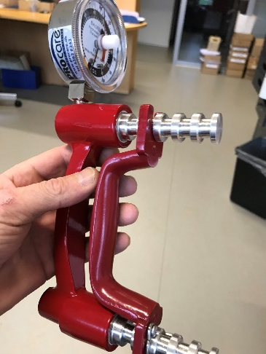
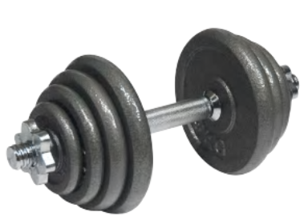
Kend din styrke idag.
Det kan males Ganske let med en håndtryks ergonometer.
Eller mere simpelt
Er du I stand til at løfte 5 – 10 or 15 kg eller mere I begge hænder og begge arme.
5 kg
10 kg
20 kg
Kan du løfte posen
18 gange x 3
Kan du løfte posen op på bordet?
18 gange x 3

Slide 15
Så hvad gør vi ? HVOR STARTER VI?
Step 1:
REFLEKTER – SPØRG DIG SELV?
Hvad vil jeg gerne kunne I fremtiden?
Hvilke aktiviteter og hvilke opgaver er vigtigt for mig at kunne gøre I fremtiden?
Er det vigtigt for mig at jer er I stant til at gøre alle de ting som jeg er i stand til at gøre idag.?
Er det vigtigt for mig at jeg selv kan klare min have?
Er det vigtigt for mig at jeg kan vaske mit eget gulv, når jeg synes den skal vaskes.oor?
Hvad med udendørs arealerne?
Vil jeg gerne kunne mere I fremtiden –end jeg kan I dag?
Hvad er det helt præcist jeg gerne vil kunne I fremtiden som jeg ikke kan idag.?

Slide 16
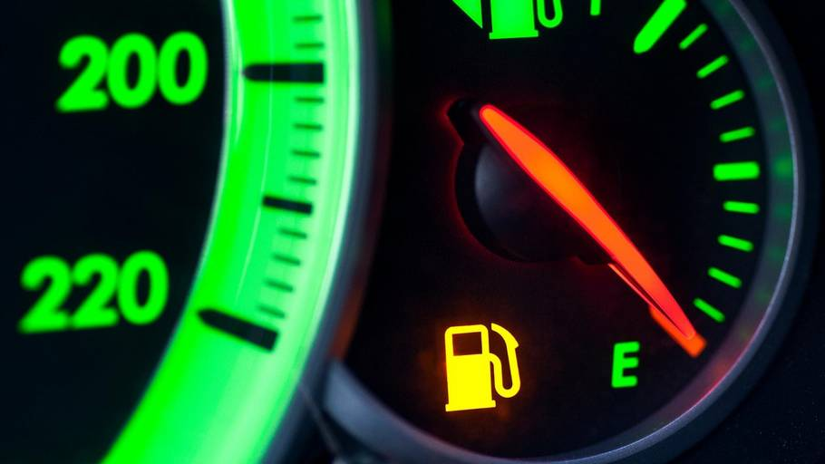
Eksempel på opstart af FYSISK TRÆNING
FINGRE, HÅNDTRYK & ARME
80%
Af det jeg gerne vil kunne + reserve kapacitet
Jeg vil gerne
+
Min besluttede
reserve kapacitet
& =
Hvis jeg gerne vil kunne fortsætte med at løfte 20 kg eller udføre aktiviteter der kræver en styrke svarende til 20 kg,
&
Føle at det er let at udføre, baseret på en reservekapacitet på 50%
20 kg
+
50% = 10 kg.
& =
1st mål. 30 kg
80 % of 30 kg = 24 kg.
HUSK
Vi træner ikke fordi vi skal til de olympiske lege –
Kun for at bevare vores selvstændige levevis.

Slide 17
Eksempel på opstart af FYSISK TRÆNING
FINGRE, HÅNDTRYK & ARME
80% af mit ønske og
mit ønskede reserve kapacitet
24 kg
Ønske
20 kg
+
Ønske + reserve kapaciet
30 kg
& =
3 or 4
Uger
3 or 4
Uger
3 or 4 Uger
3 or 4
Uger
3 or 4
Uger
3 x 18 gange
3 x 18 gange
3 x 12 gange
3 x 12 gange
3 x 8 gange
ex 7 kg
ex 8 kg
ex 9,5 kg
1ste Mål.
12 kg.
2nd Mål.
30 kg.
HUSK
Vi træner ikke fordi vi skal til de olympiske lege –
Kun for at bevare vores selvstændige levevis.
Det er grundlæggende uinteressant, på hvilket niveau vi starter –
Det vigtige er at vi øger og udvikler.
VI ER SENIORER – VI HAR MASSER AF TID.

Slide 18
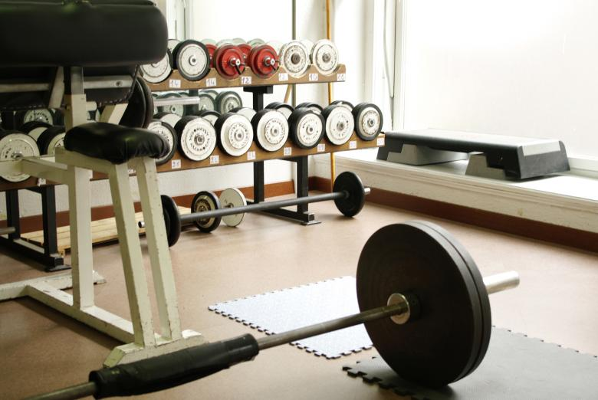
Step 3:
HVORDAN TRÆNER OG FASTHOLDES DEN FYSISKE STYRKE.
fitness centre
Køb eller ønske en vægt I fødselsdagsgave.
Eller den mere simple model.
Ha`en pose stående med det antal kg i – som du træner på.
2 kg
20 kg
2 x per uge – løft din vægt x 18 gange I begge hænder/arme–
og øg derefter med 1 kg indtil du har nået det niveau du ønsker.

Slide 19
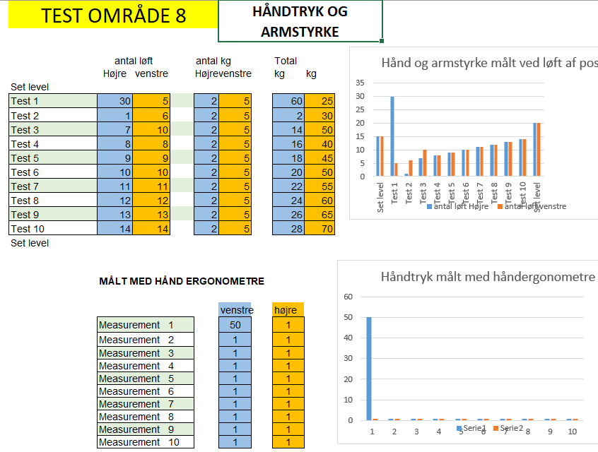

Slide 20
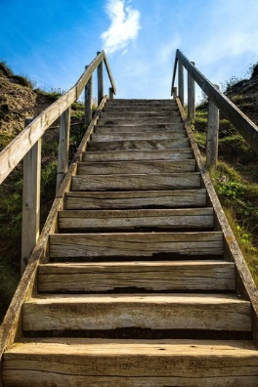
Better to ask what will you like to be able to 3 – 5 – 10 or 30 years from now -
MOST OF US WILL PROBABLY ANSWER
“at jeg gerne vil kunne bære min egen vægt.”
Vi forventer alle – vi håber alle at vi vil være I stand til at bære vores egen vægt uden at føle det belastende, som en stor udfordring.
Fakta er
At det kan vi ikke, hvis vi ikke investerer lidt tid I at vores ønske og håb opfyldes.

Slide 21
Hvordan måler vi,
Hvordan vedligeholder vi
den fysiske styrke i benene
og
især I låres strækker.

Slide 22
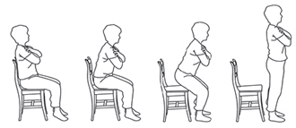
Rejse og sætte sig fra stolen 1 x 18 times
Armene foran og knæerne bøjede I lidt mere end 90 grader.

Slide 23
Hvis dine ben muskler de kommende år stort set kun skal løfte din egen vægt.
Being 65 year
Så vil din muskelstyrke langsomt tilpasse sig I forhold til at det er den maksimale opgave der skal løses.
Reserve kapacitetn will langsom men sikkert blive mindre og mindre.
Nuværende kapacitet er 90 kg.
Reservekapaciteten er på
50%.
80 kg kapacitet –
30%
Reserve kapacitet
70 kg Kapacitet –16%
Reserve kapacitet
Opgaven: at løfte din krops vægt på 60 kg
Opgaven: at løfte din krops vægt på 60 kg
Opgaven: at løfte din krops vægt på 60 kg

Slide 24
Hvordan trænes fysisk styrke I vores ben/lår. Sammen med andre eller alene der hjemme.
Start med at rejse og sætte jer 3 x 18 gange
Armene foldede foran dig, knæene I en bøjning lidt over 90 grader

Slide 25
Hvordan kan man træne benene
Køb eller 2 ønske 2 poser eller 2 rygsække –
– Fyld 1, 5 eller flere kilo I I forhold til den maximum kapacitet du har malt.
2
2
4
4
2
2
4
4
2
2
2
2
4
4
4
4
Rejs og sæt dig 3 x 18 gange.
Rejs og sæt dig 3 x 18 gange.
Du skal ikke skynde dig – du skal føle dig sikker før du rejser dig med flere kilo.

Slide 26
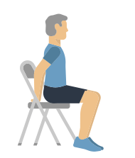
Køb elfler find et par rygsække – og find et godt hjørne et sted at gemme gem.
Fyld dem med kilo 1kg, 5 kg eller flere indtil du finder din grænse.
60 kg
Kropsvægt
skal løftes
60 kg
Kropsvægt
skal løftes
60 kg
Kropsvægt
skal løftes
80 kg
Kropsvægt
skal løftes
5
5
10
10
15
15
15
15
Reserve kapacitet
16%
Reserve kapacitet
33%
Reserve kapacitet
50%
Reserve kapacitet
40%

Slide 27
Hvad er alternativet
60 kg
Kropsvægt
skal løftes
60 kg
Kropsvægt
skal løftes
60 kg
Kropsvægt
skal løftes
15
15
15
15
15
15
2 x 5
2 x 10
2 x 15
Reserve kapacitet
66%
Reserve kapacitet
80%
Reserve kapacitet
100%

Slide 28
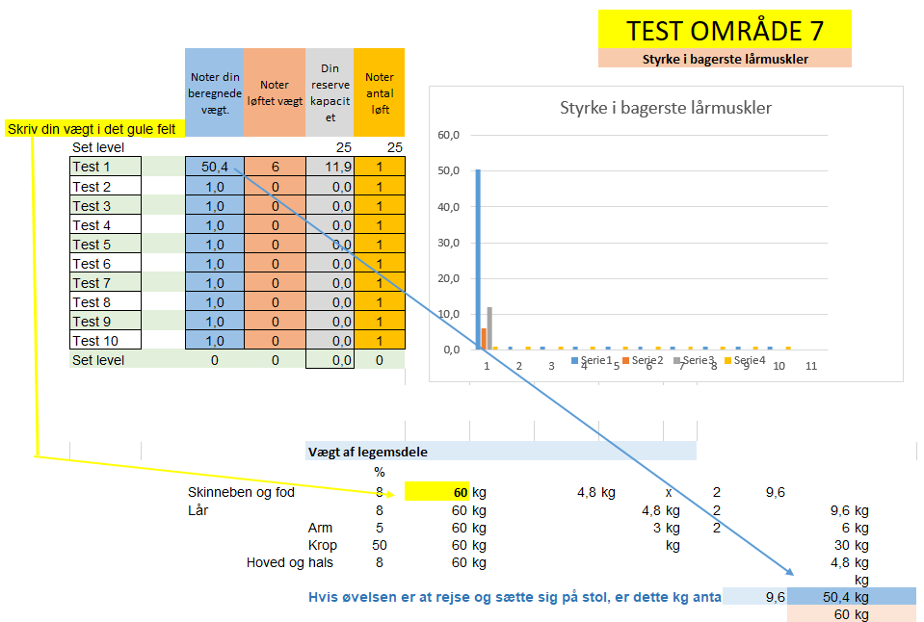

Slide 29
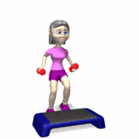
Det er godt at finde en trappe og bruge den?
.
EN TRAPPETRIN KAN OGSÅ GØRE DET UDFOR EN TRAPPE.
1: En fod op – næste fod op
2: Første fod ned – næste fod ned.
3. Fortsæt indtil dit mål er nået.

Slide 30
HUSK AT DET BEDSTE RESULTAT FREMKOMMER
HVIS VI GØR DET 2 GANGE OM UGEN OG ENDNU BEDRE HVIS VI GØR DET 3 GANGE OM UGEN.
NÅR VI HAR FORLADT ARBEJDSMARKEDET–
SÅ HAR VI FÅET 37 TIL TIMER MERE OM UGEN -
DET TAGER KUN 10 MINUTTER X 3 AT INVESTERE LIDT I AT BEVARE EVNEN TIL AT LØFTE VORES EGEN VÆGT TIL FØRSTE ETAGE
ELLER LØFTE DEN ANDRE STEDER HEN
OM 10 ÅR ELLER OM 20 ÅR.

Slide 31
Skal vi måle styrken I vores ben?.

Slide 32
